Slide 1

Определение наличия товаров на полке в интервалах без продаж
Python+
Трек №1

Slide 2
Что замечаем сразу
Неоднородность данных по фичам
Скачок в Target Rate
Честный test начинается тут
Учиться в честный train и проверяться на test сложно

Slide 3
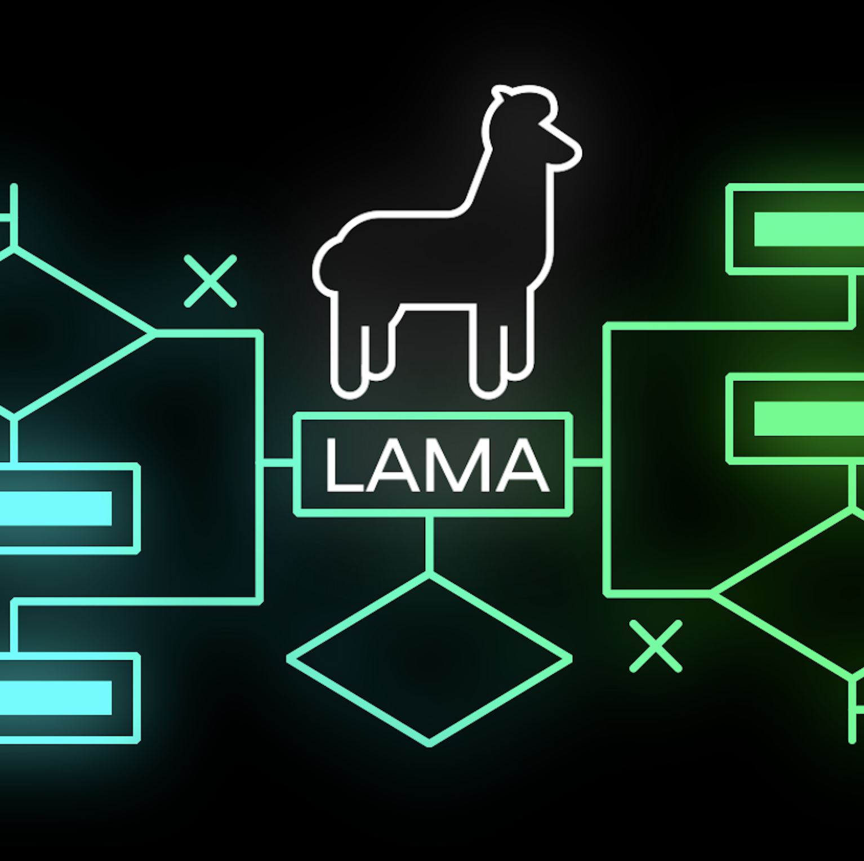
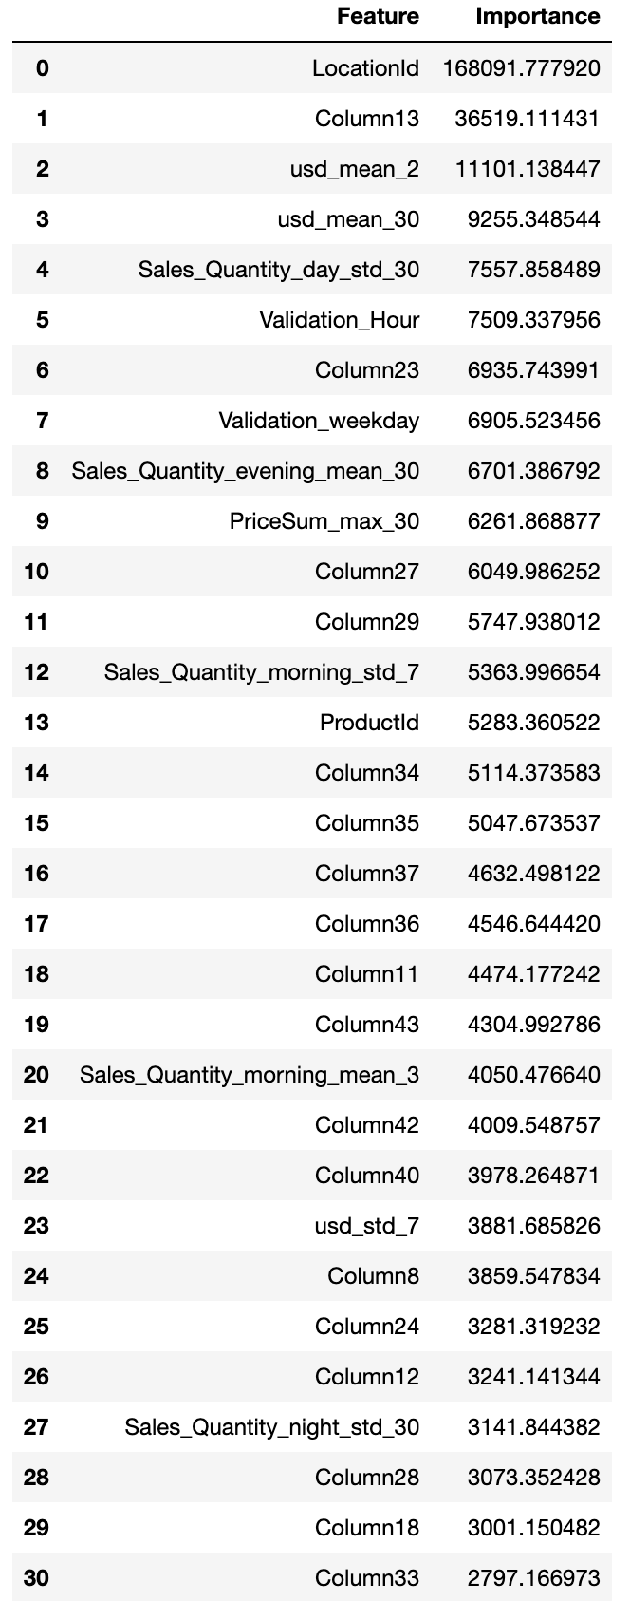
Auto ML baseline
LAMA Github

Slide 4
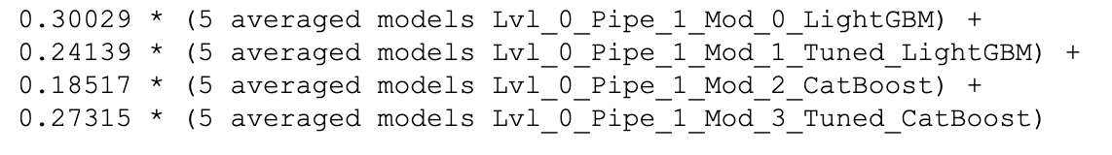
Кратко про модель
Фичи:
Часть, которую дали организаторы
Фичи из временной метки (дальше дня недели не идем)
Агрегаты окнами в прошлое по курсу доллара
Новости
Счетчии остатков и продаж
Предварительно отбираем фичи из больших групп фичей
Бьем на 5 фолдов
Контролируем переобучение
Тюним гиперпараметры

Slide 5
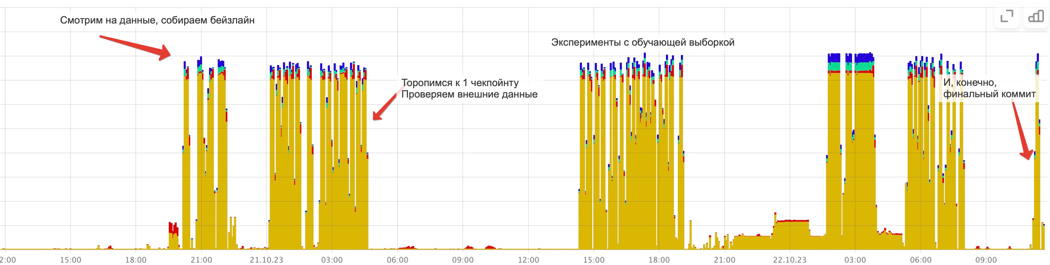
Важные вехи

Slide 6
Как использовать
Добавить в фичи курс доллара с сайта ЦБ или из своих витрин
Забрать функции насчета фичей из остатков и продаж
Можно запускать АБ
Как можно быстро изменить baseline:
Раскомментировать часть фичей, которые я не успел досчитатать
Иногда в продакшене отдают предпочтение интерпретируемым моделям. В коде есть заготовка, которая с минимальными потерями качества выдаст готовую формулу логрега
Начать накапливать срезы новостей из ряда источников (да, я все еще верю в эту гипотезу), и потом по существующему baseline проверить полезность

Slide 7
Что не успели
Больше фичей богу фичей
Внешние источники
Временные ряды
Финальная модель
ROC-AUC = 70.3%
Прежде всего внимательно смотрим на данные
Пишем baseline, потом его потихоньку улучшаем
Не зацикливаемся на проверке гипотез
Всем спасибо!

